Slide 1
Module 13 séance 1

Slide 2
Apprentissage
Ecris en lettres:
128:
249:
346 :
456 :

Slide 3

Activités ritualisées
Combien de dizaines ont ces nombres ?
342 : …. dizaines
418: …. Dizaines
231: …. Dizaines
356: …. Dizaines

Slide 4
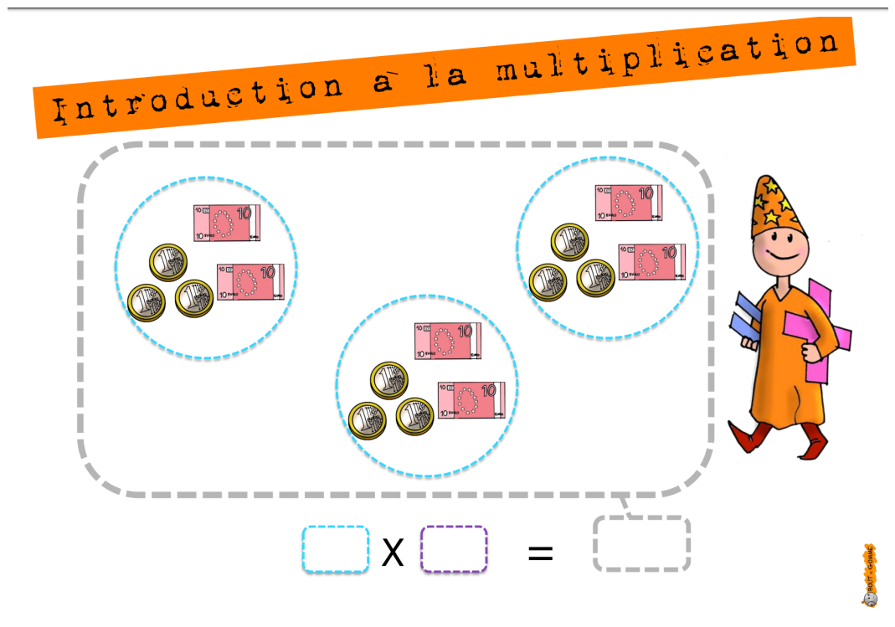
Activités ritualisées

Slide 5
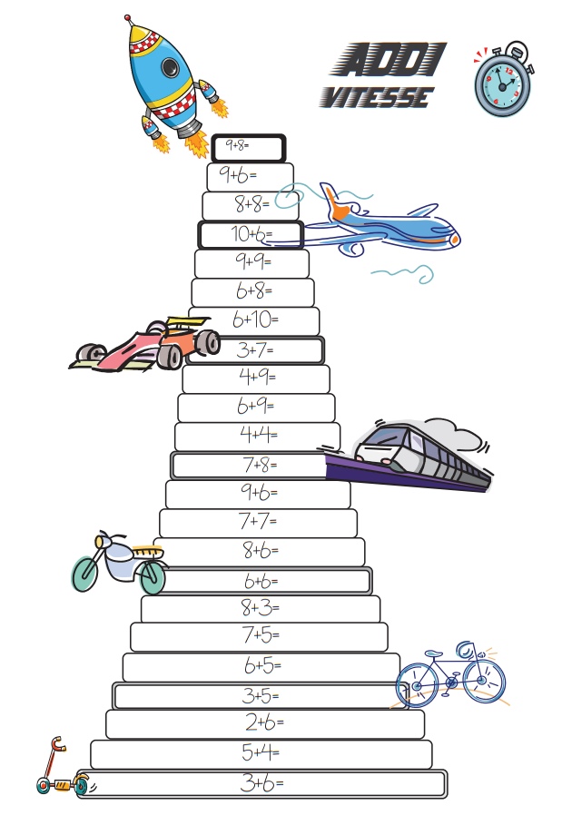
Activités ritualisées
p8

Slide 6
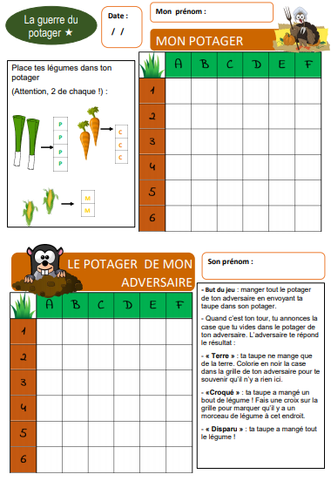
Calcul mental
La guerre du potager
Voici la fiche que tu vas avoir

Slide 7
Calcul mental
Explications
Sur la partie haute de la fiche, indique où tu places les légumes

Slide 8
Calcul mental
Explications
Tu poseras ensuite des questions à ton camarade pour essayer de deviner où sont ses légumes

Slide 9

Apprentissage
Joue à la guerre du potager

Slide 10
Module 13 séance 2

Slide 11
Apprentissage
Ecris en lettres:
104:
207:
309 :
476 :

Slide 12
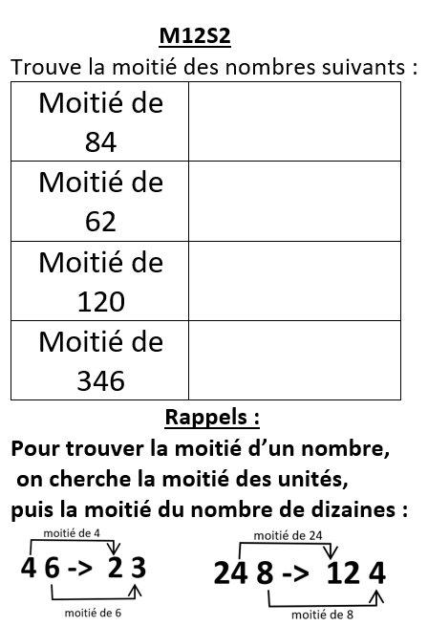
Calcul mental
Trouver 17 avec:

Slide 13
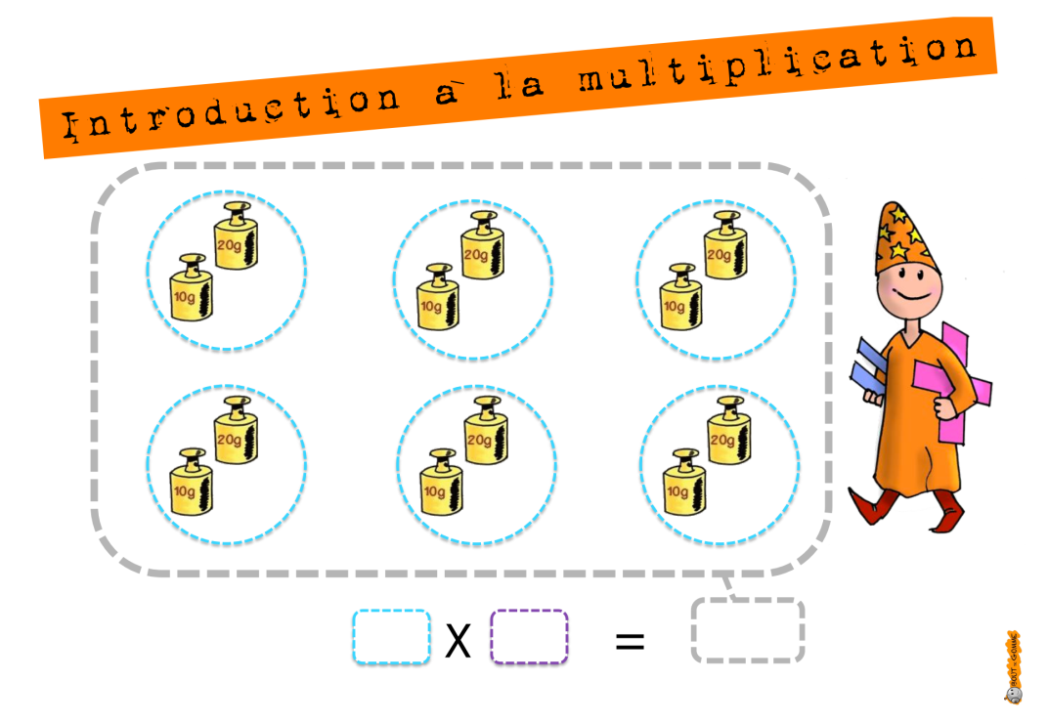
Activités ritualisées

Slide 14
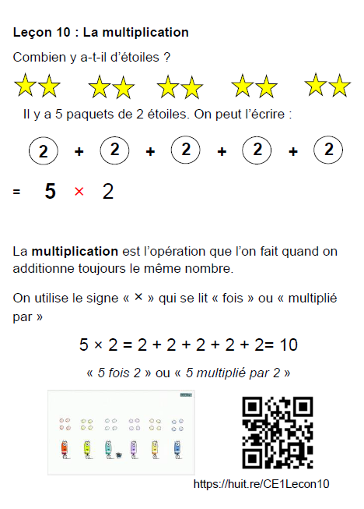
Apprentissage
Leçon 10: La multiplication
Il y a ....... paquets de ..... étoiles.

Slide 15
Apprentissage
Leçon 10: La multiplication

Slide 16
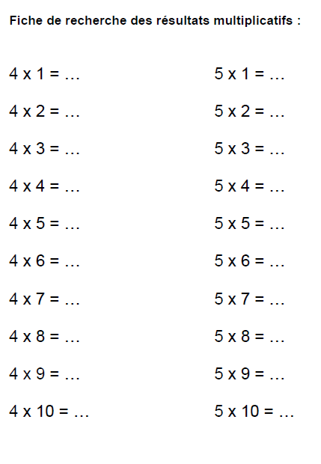
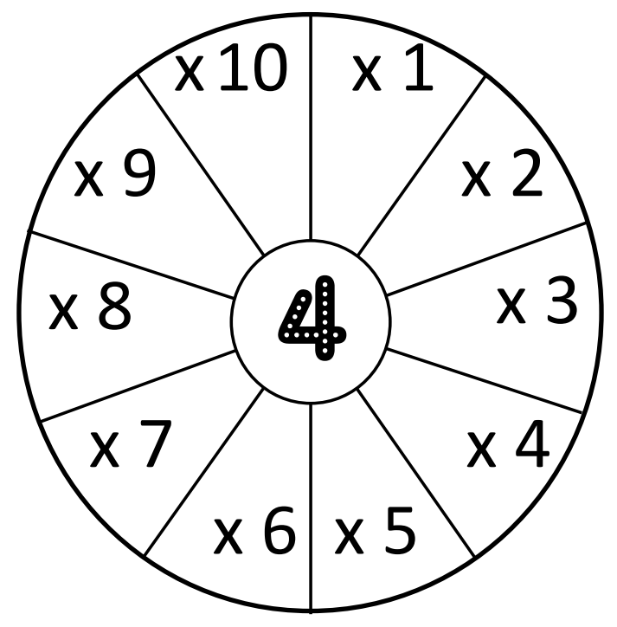
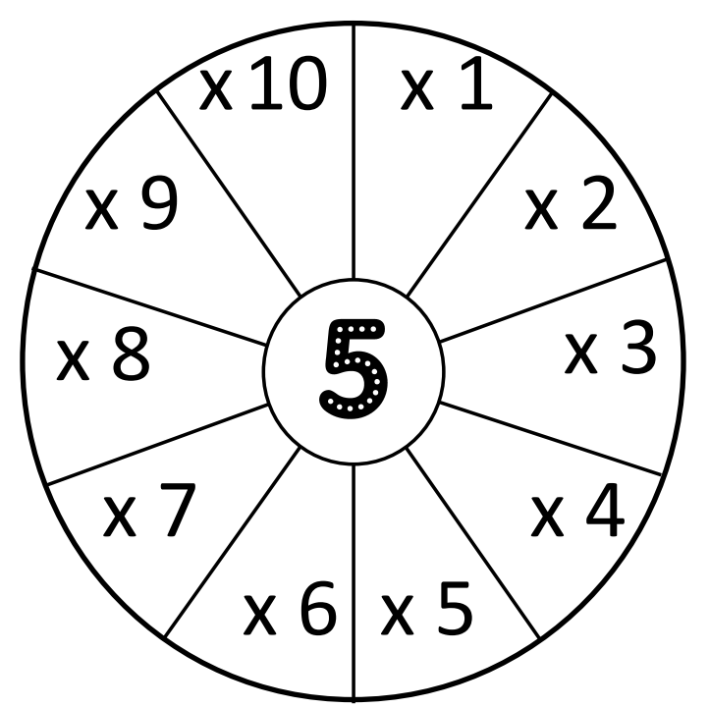
Apprentissage
Recherche : la multiplication
Fabriquons les tables de 4 et 5

Slide 17
Module 13 séance 3

Slide 18
Apprentissage
Ecris en lettres:
130:
220:
310 :
460 :

Slide 19
Activités ritualisées
Combien de dizaines ont ces nombres ?
455: …. dizaines
988: …. Dizaines
807: …. Dizaines
381: …. Dizaines

Slide 20
Calcul mental
Calcule en ligne:
78 + 57 =
113 + 79 =
Trouver 17 avec:

Slide 21
Activités ritualisées
Trouve deux décompositions possibles du nombre
suivant:
60

Slide 22
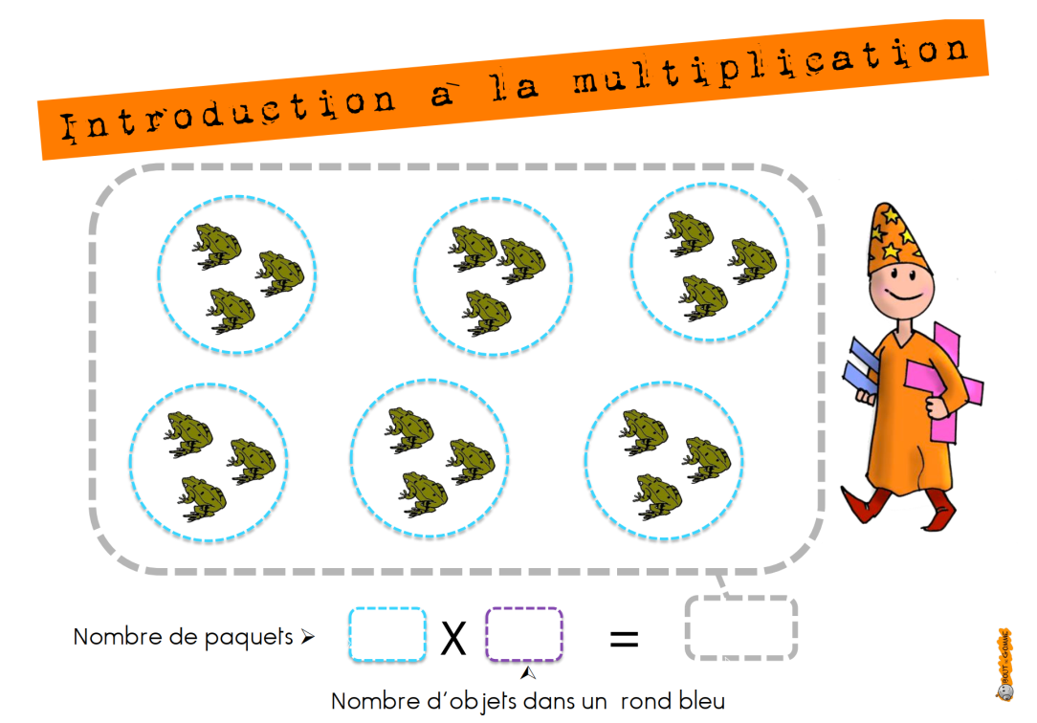
Activités ritualisées

Slide 23
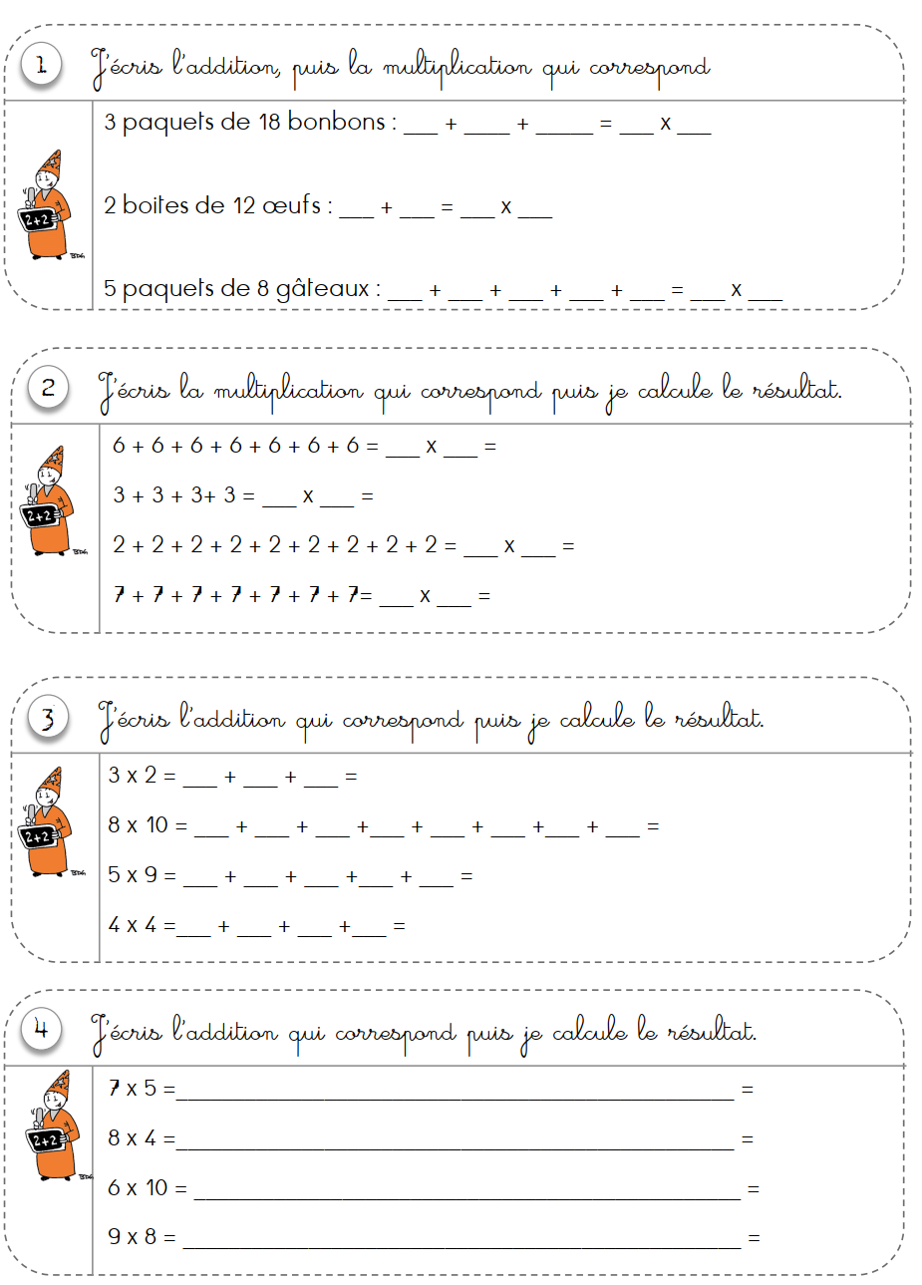
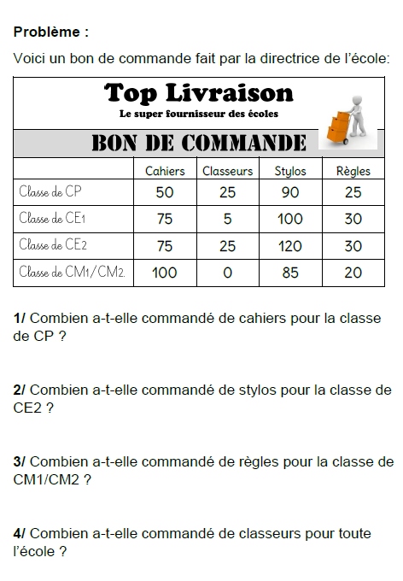
Apprentissage
P9, 10

Slide 24
Module 13 séance 4

Slide 25
Apprentissage
Ecris en lettres:
101:
250:
374 :
498 :

Slide 26
Activités ritualisées
Combien de dizaines ont ces nombres ?
918 : …. dizaines
862: …. Dizaines
321 : …. Dizaines
634 : …. Dizaines

Slide 27

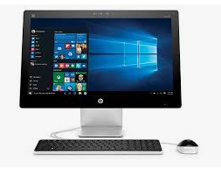
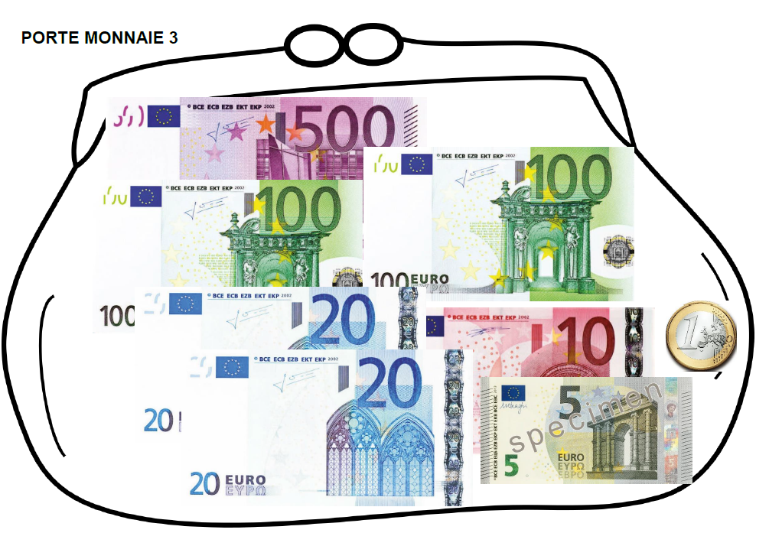
Calcul mental
Dessine l’argent que tu vas donner
pour acheter cet objet :
Voici l’argent dont tu disposes
Trouver 17 avec:
631 €

Slide 28
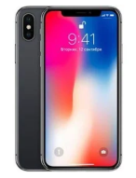
Calcul mental
Dessine l’argent que tu vas donner
pour acheter cet objet :
Voici l’argent dont tu disposes
Trouver 17 avec:
725 €

Slide 29
Activités ritualisées
Trouve deux décompositions possibles des nombres
suivants:
100

Slide 30
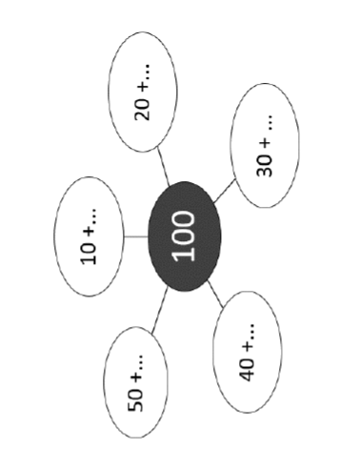
Activités ritualisées
Complète la carte de 100

Slide 31
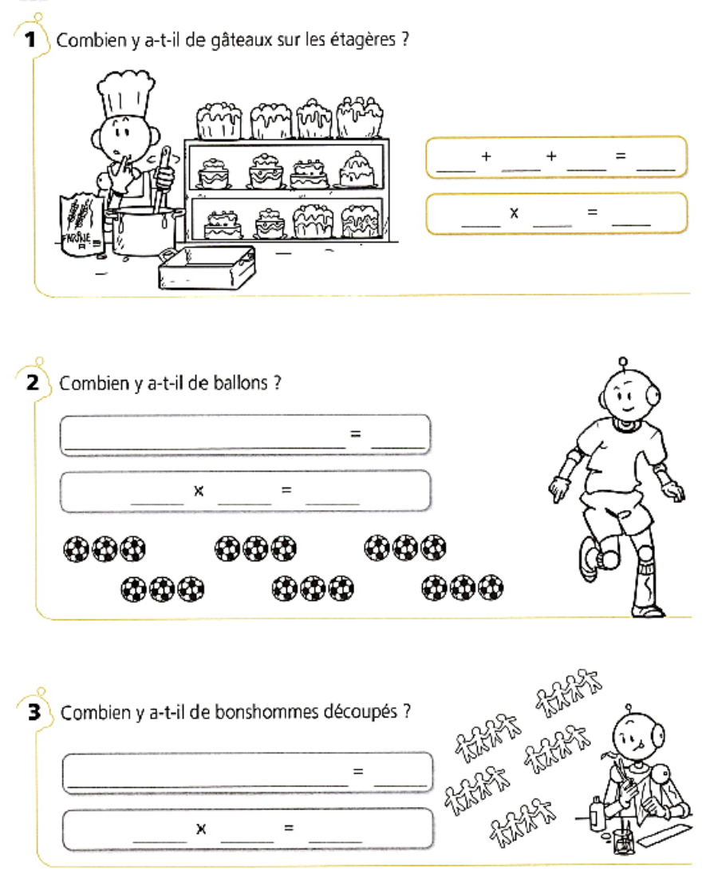
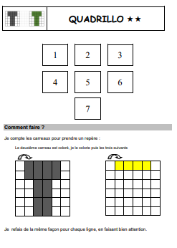
Apprentissage
p11
Fichier Quadrillo

Slide 32
Module 13 séance 6

Slide 33
Apprentissage
Ecris en lettres:
404:
546:
614 :
722 :

Slide 34

Apprentissage
Ecris et complète les opérations suivantes:
87 + …. = 90
154 + … = 160
748 + … = 750

Slide 35

Calcul mental
Jeu de la cible
= 100
= 10
= 1
Trouver 17 avec:
Total des points:

Slide 36
Calcul mental
Jeu de la cible
= 100
= 10
= 1
Total des points:

Slide 37
Calcul mental
Jeu de la cible
= 100
= 10
= 1
Total des points:

Slide 38
Calcul mental
Jeu de la cible
= 100
= 10
= 1
Total des points:

Slide 39
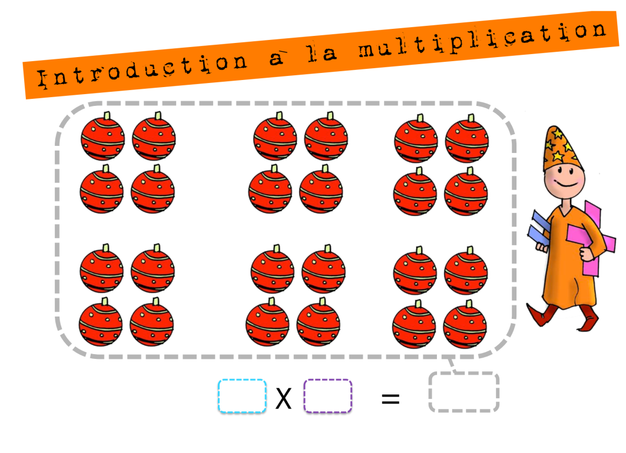
Activités ritualisées

Slide 40
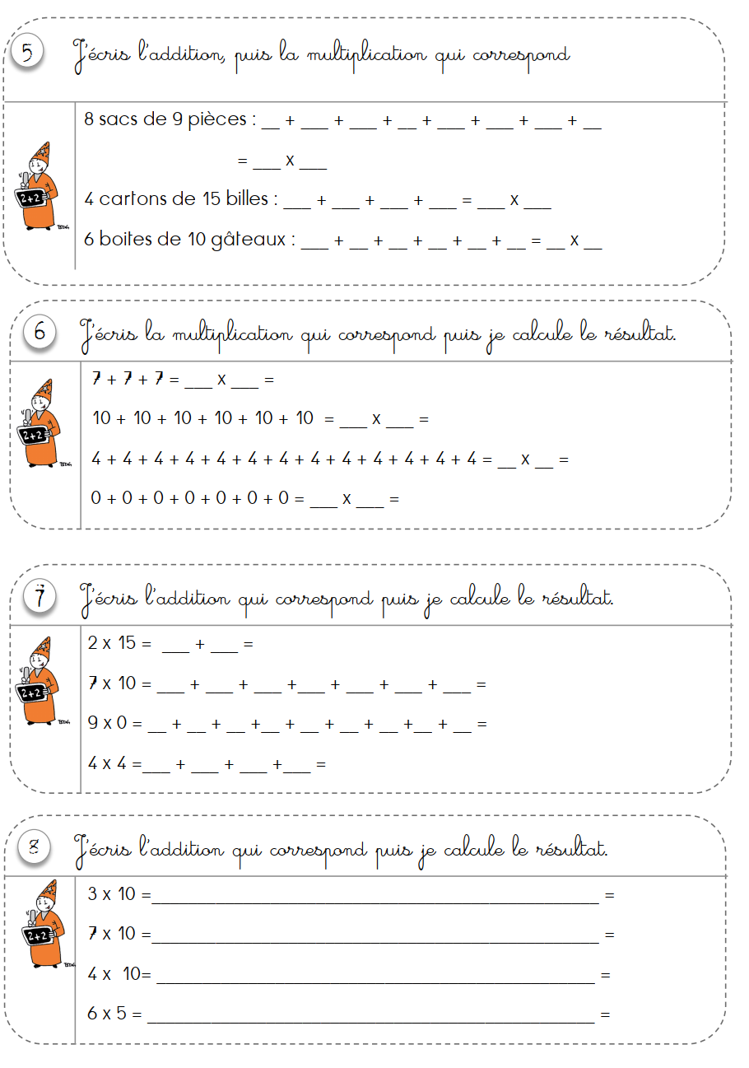
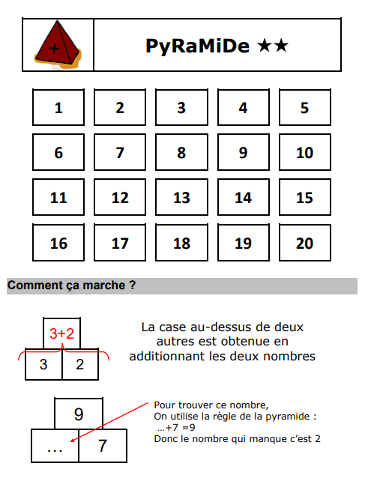
Apprentissage
p12
fichier pyramide

Slide 41
Module 13 séance 7

Slide 42
Apprentissage
Ecris en lettres:
490:
540:
610 :
720 :

Slide 43
Calcul mental
Calcule en ligne:
Trouver 17 avec:
Calcule en ligne : 72 + 7 = 25 + 9 = 43 + 6 = 64 + 5 = 37 + 8 =

Slide 44
Activités ritualisées
Ecrire les nombres dictés sous cette forme:
267 : 2C 6D 7U
158
329
232
391
C | D | U

Slide 45
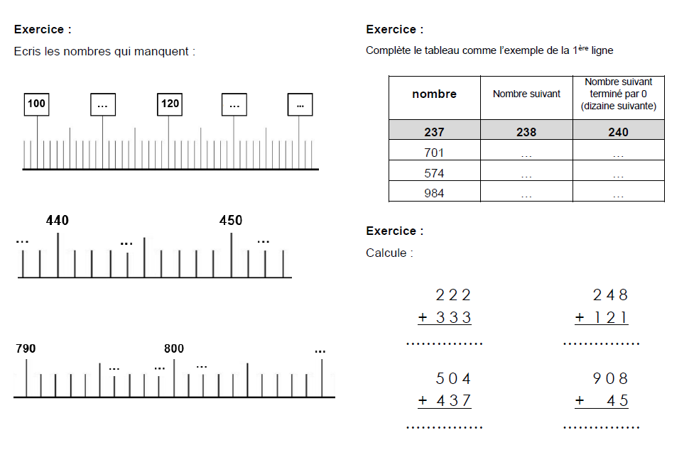
Apprentissage
p13
Fichier
Sudoku

Slide 46
Module 13
séance 8

Slide 47
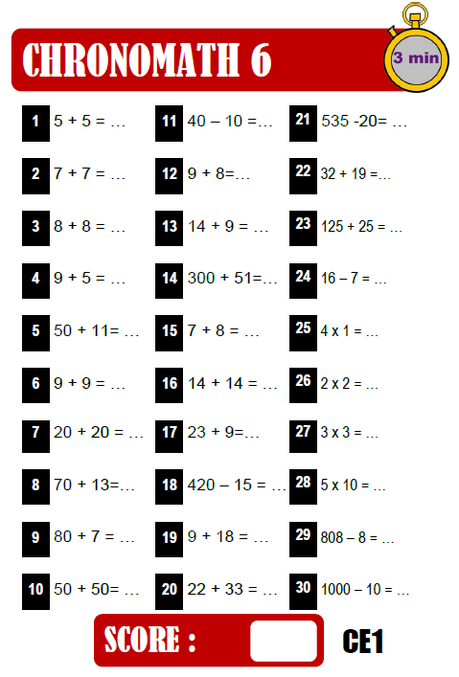
Calcul mental
p14
Trouver 17 avec:

Slide 48
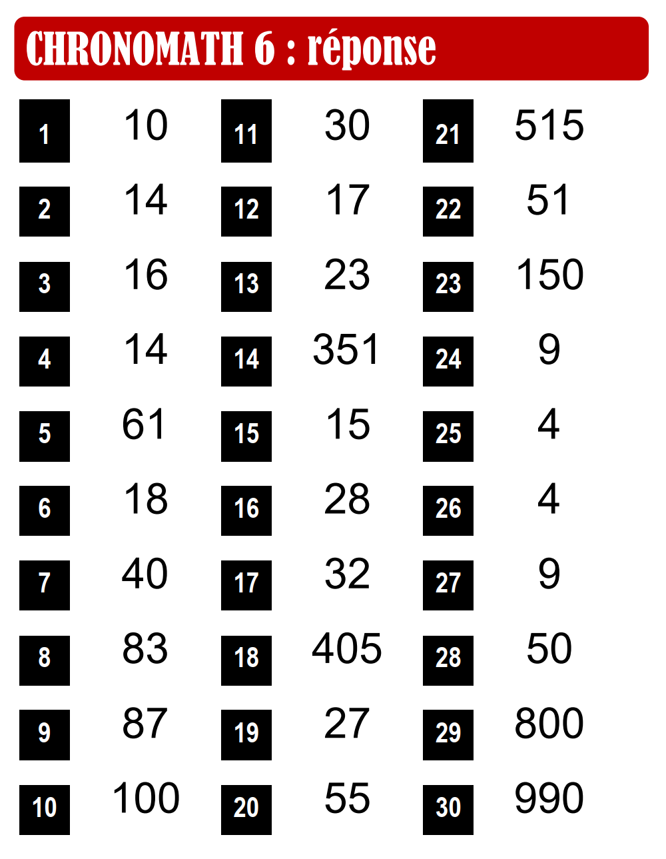
Calcul mental
Trouver 17 avec:

Slide 49
Activités ritualisées
Trace sur ta feuille :
un segment de 6 cm,
un segment de 9 cm,
un triangle avec un côté qui fait 8 cm

Slide 50
Apprentissage
Qu’est ce que la symétrie?
Trouvons l’axe de symétrie sur chaque image

Slide 51
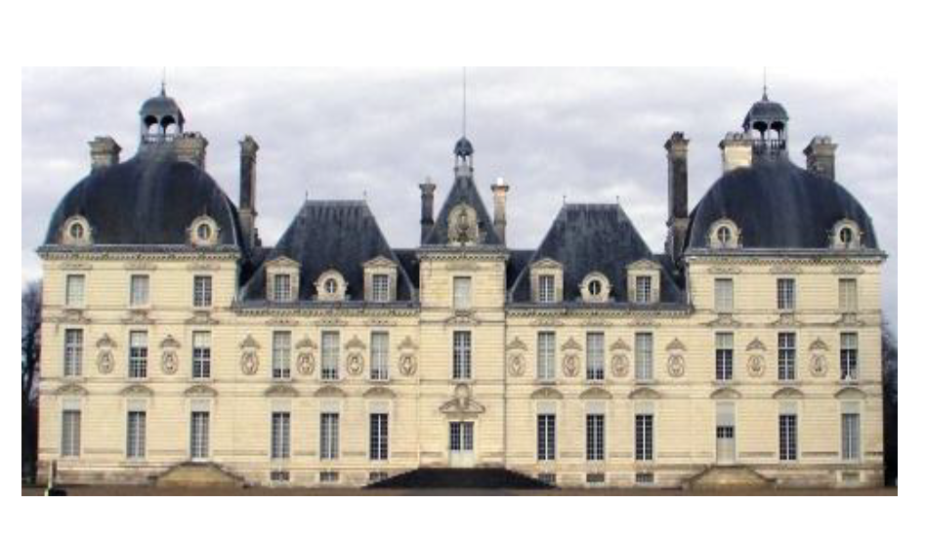
Apprentissage
La symétrie

Slide 52
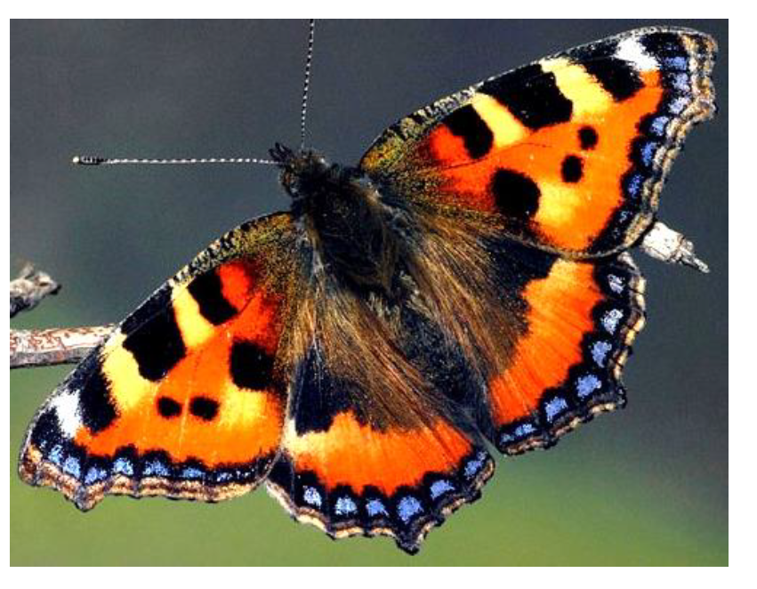
Apprentissage
La symétrie

Slide 53
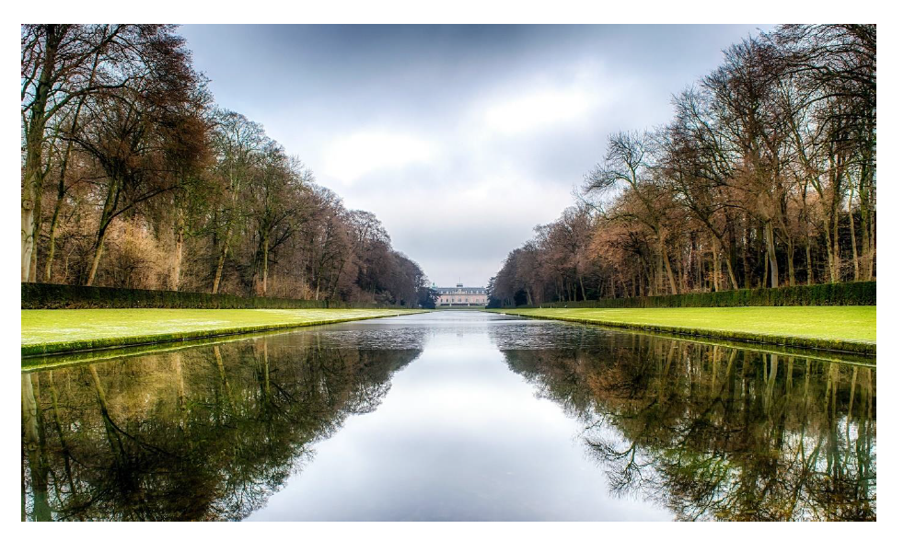
Apprentissage
La symétrie

Slide 54
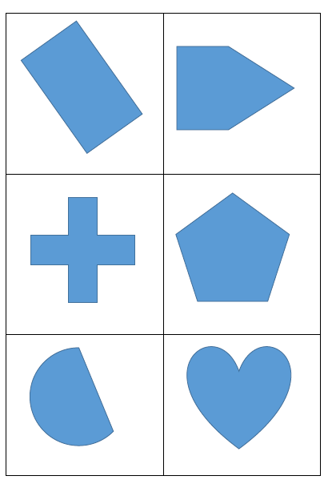
Apprentissage
Fiche exercice: découpe chaque case,
trace l’axe de symétrie puis fais le pliage pour vérifier.
p15

